Slide 1














TK: Vũ Hồng: https://www.facebook.com/vuhong1972/
Xin εào các con đến vƞ Ǉiết hǌ
Tiếng Việt

Slide 2







TIẾT 7, 8

Slide 3

10. Nghe – viết
Tiếng gà mở cửa
Em bừng tỉnh dậy
Lắng nghe
Tiếng gà vang bốn phía
Tiếng gà gõ cửa
Tiếng gà thổi bừng bếp lửa.
Mở cửa! Mở cửa!
Tiếng gà lảnh lói
Nhuộm đỏ vầng đông
Tiếng gà rung khóm hồng
Tiếng gà chín tươi chùm ớt
Giọt sương mai nhảy nhót
Ngọn tre lên vút
Trời xanh trong.
(Định Hải)

Slide 4
11. Chọn a hoặc b.
a. Chọn l hoặc n thay cho ô vuông.
Mùa thu sang
Cứ mỗi độ thu sang Em cắp sách tới trường
Hoa cúc lại nở vàng Nắng tươi trải trên đường
Ngoài vườn hương thơm ngát Trời cao xanh gió mát
Ong bướm bay rộn ràng Đẹp thay l úc thu sang.
(Theo Trần Lê Văn)
b. Chọn dấu hỏi hoặc dấu ngã cho chữ in đậm.
hỏi
Gà mẹ hoi gà con:
- Đa ngủ chưa thế ha ?
Ca đàn gà nhao nhao:
- Ngủ ca rồi đấy ạ!
(Theo Phạm Hổ)
Đã
hả
Cả
cả

Slide 5
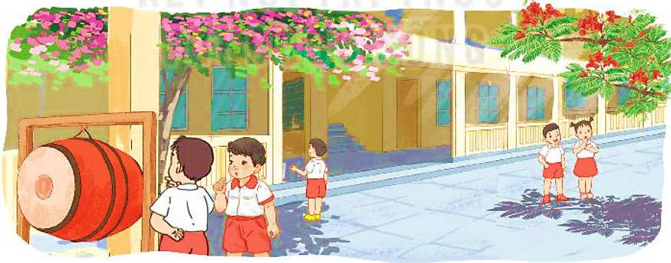
12. a. Nói cảm xúc, suy nghĩ của em về trường lớp; về thầy cô khi năm học sắp kết thúc.
b. Viết 4 – 5 câu thể hiện tình cảm, cảm xúc của em khi năm học sắp kết thúc.
G: - Em có suy nghĩ gì khi năm học sắp kết thúc?
- Em cảm thấy thế nào nếu mấy tháng nghỉ hè không đến trường?
- Em sẽ nhớ nhất điều gì về trường lớp, về thầy cô khi nghỉ hè?

Slide 6




TK: Vũ Hồng: https://www.facebook.com/vuhong1972/
CỦNG CỐ,
DẶN DÒ

Slide 7
Chào tạm biệt và hẹn gặp lại!
TK: Vũ Hồng: https://www.facebook.com/vuhong1972/

